Slide 1
IT – КОЛЛЕДЖ НОВОЙ ФОРМАЦИИ

Slide 2
Наши ценности
1
Рефлексия – инструмент работы с самим собой с целью саморазвития
2
Мы верим, что мы и наши проекты меняют систему образования к лучшему
6
1
3
Мы команда единомышленников, проверенных временем в ситуации неопределенности, отсутствием ресурсов и при этом сохранившим желание изменить мир
5
4
Свобода - Наша базовая ценность, чем ее больше, тем больше ответственности за результат
7
2
5
Энергия бытия рафинирует все, что мы говорим и делаем, и мы ее ценим, бережем и накапливаем
4
6
Мы любим людей, как бы тяжело это иногда не было
3
7
У каждого из нас, есть чему учиться - и поэтому мы учимся друг у друга

Slide 3
Наша миссия
Формирование Человека!
Профессионала, умеющего мечтать и идти к своей мечте, трансформировать ее в стратегическую цель и добиваться результата.
Стремящегося к свободе, ответственного за происходящие события и принадлежащего культурным основаниям.

Slide 4
Практика Интеллекта
мы даем знания, которые актуальны для рынка и учим постоянно самообразовываться
Нестандартный подход
к обучению
Индивидуальный подход
к каждому студенту
Позитивная команда и семейных дух
Коммуникации
строим открытые и честные отношения
Гибкость
мы быстро меняемся и растем, исходя из потребностей рынка

Slide 5
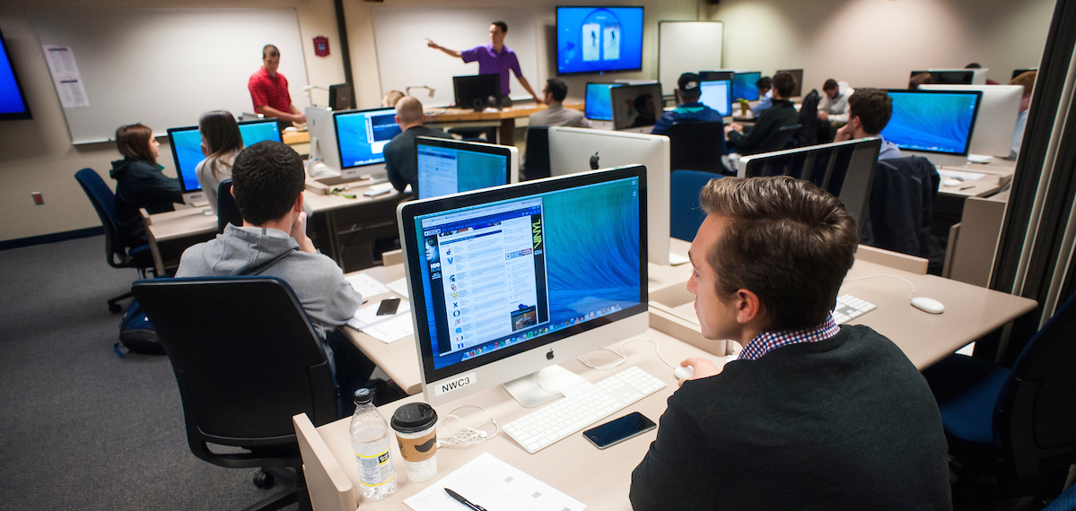
Особенности образовательного процесса
Программы проходят аккредитацию на соответствие европейской рамке профессиональных квалификаций
TQ
Инструмент мониторинга и оценки: независимая международная сертификация с выдачей документа международного уровня
Преподаватели профилирующих дисциплин: ведущие ТОП -менеджеры компаний-лидеров индустрии
Проектный подход – разработка и внедрение собственного проекта
Трудоустройство со второго курса по трудовой книжке
Программы обучения разработаны представителями отрасли

Slide 6
Наши специальности
Системное администрирование
Коммерция в IT
ФинТехн
Программиро-вание и web- разработка
Кибербезопасность
Аддитивные технологии

Slide 7
Наши права
Международный центр сертификации
(дает возможность проводить обучение и сертификационные экзамены уровней:
User, Associate, Professional с выдачей Международного сертификата специалиста по программам в соответствии с Международными требованиями)
Авторизованные Академические Центры обучения совместно с компаниями, на технологиях которых строятся образовательные программы

Slide 8
Наши траектории.
БИЗНЕС ОБРАЗОВАНИЕ
Информационная безопасность
Разработчик/Team lead
IT- менеджер
IT- предприниматель
Клиентский сервис в IT
IT- архитектор
3D- конструирование
Международный Бакалавриат
Бизнес-сообщество
Участие в менторинге студентов
MBA
ДОПОЛНИТЕЛЬНЫЕ КОМПЕТЕНЦИИ
SMM
Фин. моделирование
Клиентский сервис
Проектное управление
Гибкие технологии
Стратегическое планирование
Архитектура приложений
3D- моделирование
Повышение квалификации,
Профессиональная подготовка
ДПО
Независимая индустриальная
сертификация Certiport, Pearson VUE, PSI
Сертификация
Студенческий
Инкубатор/Ментор-Бизнесмен
Проекты, стартапы
Колледж-школьники после
9 кл. (15 лет) и 11кл. (17 лет)
СПЕЦИАЛЬНОСТИ
IT- безопасность
Инфраструктура
WEB-Разработка
Программирование
ФинТех
IT- предпринимательство
Среднее - профессиональное обучение
Дети 12-14 лет –получают профессию, обучаясь в школе
Профессиональное обучение

Slide 9
Направления сотрудничества с образовательными организациями
Профильное образование для студентов СПО
Программа 2х дипломов
(онлайн – оффлайн)
Технологические лагеря для подростков 11 – 18 лет
IT – Лагерь на Кипре с 7 по 21 июля 2018
3DДизайн и английский язык
trajectory.camp
Переподготовка преподавателей в сфере IT
Независимая оценка компитенций преподавателей, студентов
Международная сертификационная олимпиада «Траектория Будущего»
tbolimpiada.ru

Slide 10
Группа компаний
Сумбатян Михаил Суренович
Директор
sumbatyan@college-mirbis.ru
+7 916 178 85 38

